Slide 1
城市计算 –用大数据解决城市中的大挑战
Notes:
郑宇博士提出的概念，城市计算是一个通过不断获取、整合和分析城市中多种异构大数据来解决城市所面临的挑战（如环境恶化、交通拥堵、能耗增加、规划落后等）的过程
什么是大数据？简单的来讲，就是数据量非常大，数据种类

Slide 2
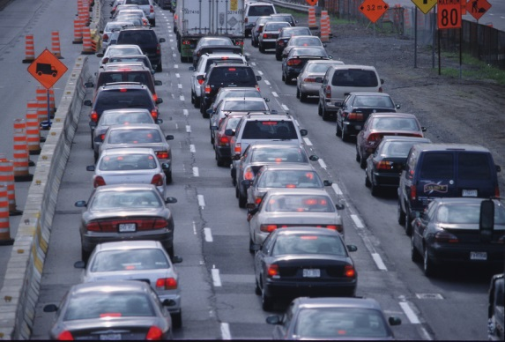
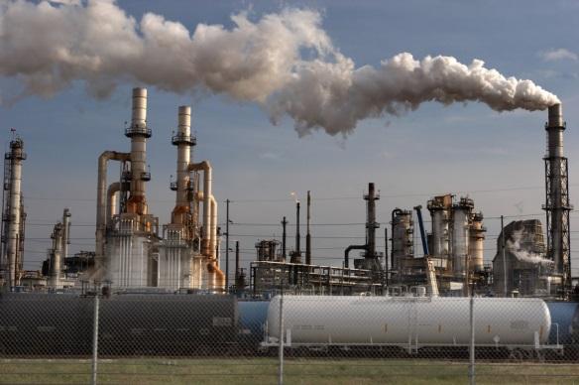
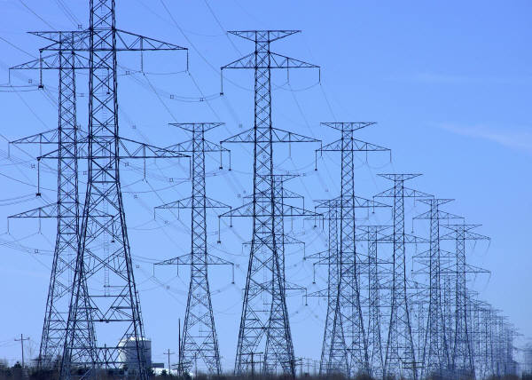

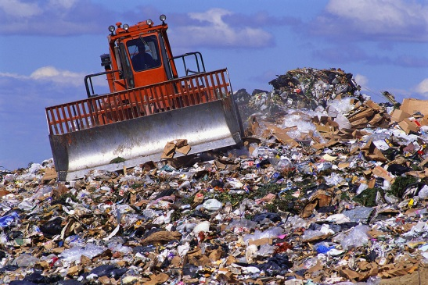
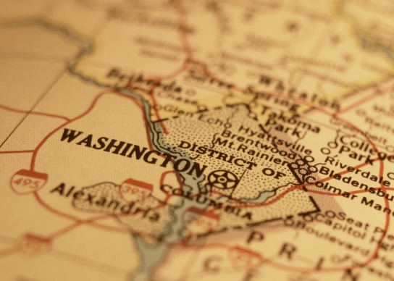
Big Challenges
Notes:
现在化的生活带来了交通拥堵，环境污染和能源消耗增加等问题。鉴于城市的复杂和动态设置(时空性)，以前几乎不可能解决这些挑战。

Slide 3
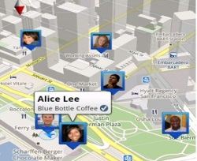

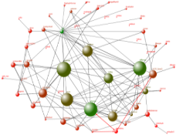
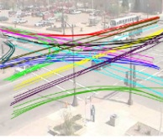
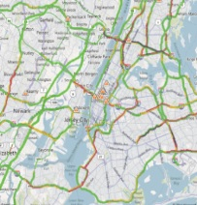

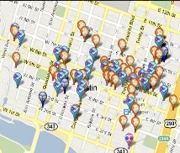


Big Data in Cities
Notes:
近年来，传感技术在城市空间中产生了各种大数据
社交信息，空气质量信息，交通信息，地理数据，人员流动性等。这些大数据据不仅可以及时反映出城市中存在的问题，也可以用来解决城市所面临的挑战

Slide 4
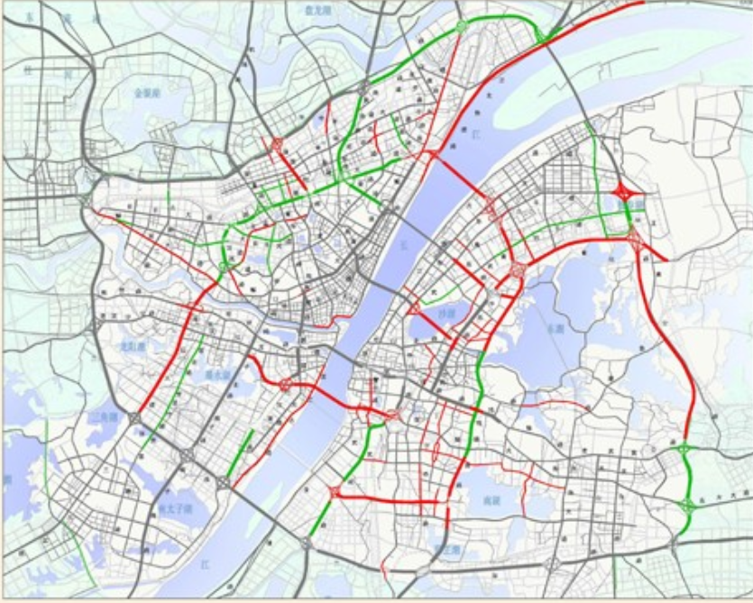
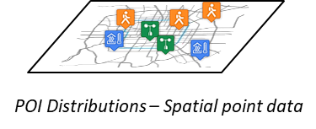
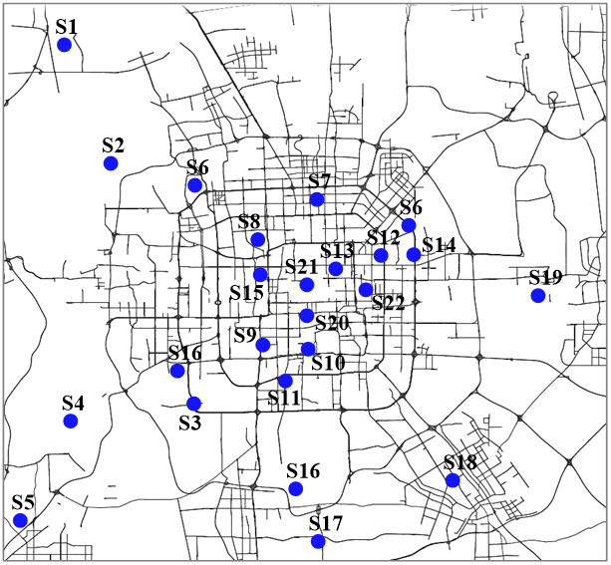
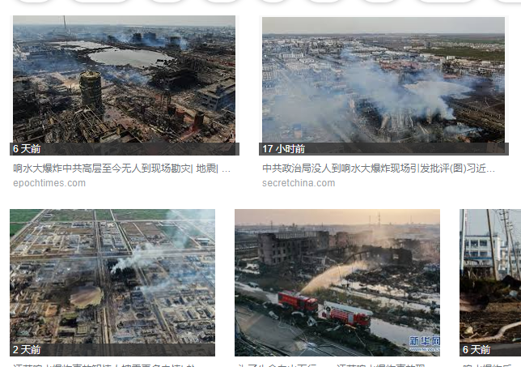
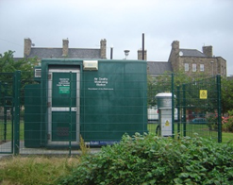
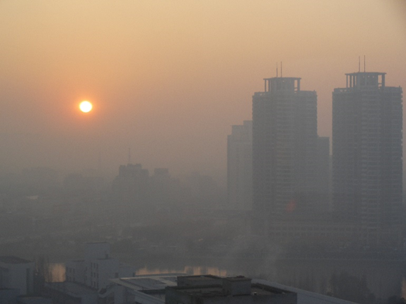
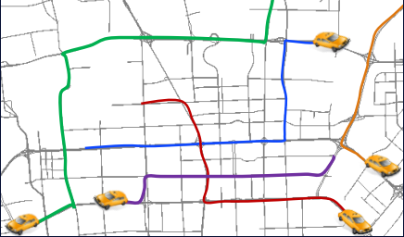
Urban Big Data
massive heterogeneous data
Roads – Spatial map data
Weather - Time series data
Trajectories – Spatio-temporal data
Social network – text/image data
Notes:
海量异构数据：城市产生的数据五花八门、属性差别大
如何管理和整合大规模的异构数据将是一个新的挑战。尤其是在一个应用中使用多种数据时，只有提前建立起不同数据之间的关联，才能让后面的分析和挖掘过程变得高效、可行

Slide 5
Tackle the Big challenges
in Big cities
using Big data!
Notes:
城市计算框架，将无处不在的感知技术、高效的数据管理和分析算法，以及新颖的可视化技术相结合，致力于提高人们的生活品质、保护环境和促进城市运转效率。
数据的感知与获取
城市数据的管理
城市数据的分析
服务提供
城市计算是一个“多数据多任务”的系统。城市计算中的任务涵盖改进城市规划、缓解交通拥堵、保护自然环境、减少能源消耗等等。具体到某个应用中，需要同时用到多种数据。通过对多种异构数据的整合、分析和挖掘，来提取知识和智能，并用这些智能来创造“人-环境-城市”三赢的结果。

Slide 6
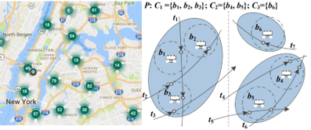
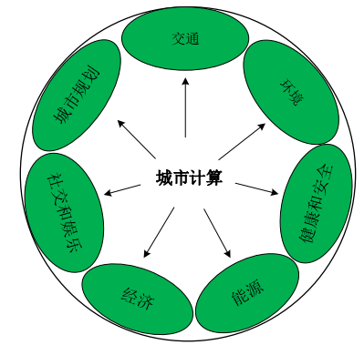
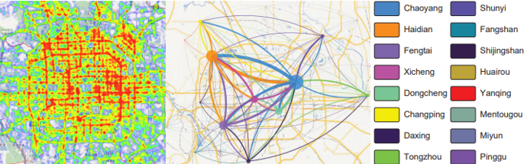
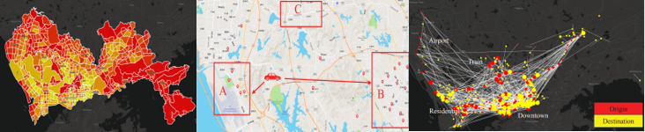
Application classification of urban computing
KDD 2018
Trajectory-driven Influential Billboard Placement
KDD 2018
Exploring the Urban Region-of-Interest through the Analysis of
Online Map Search Queries
UbiComp 2018
Multi-Source Data-Driven Dispatching in For-Hire Vehicle Systems
Notes:
KDD: ACM SIGKDD Conference on Knowledge Discovery and Data Mining, 国际数据挖掘与知识发现大会 (CCF A类)
UbiComp: Ubiquitous computing, 普适计算, (CCF A类)
轨迹驱动的有影响力的广告牌放置
通过在线图查询分析探讨城市兴趣区域
出租车辆系统中的多源数据驱动调度

Slide 7
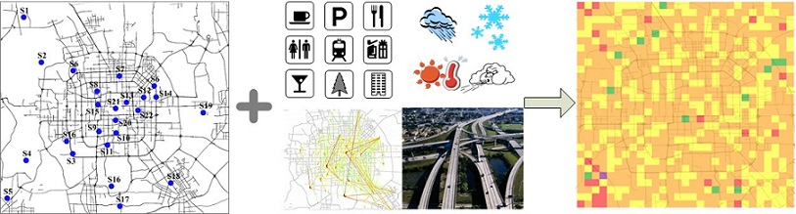
When Urban Air Meets Big Data
KDD 2013
Notes:
下面结合一个具体的样例，空气质量监测。利用有限个地面监测站的实时和历史空气质量数据，结合交通流、道路结构、兴趣点分布、气象条件和人们流动规律等大数据，利用机器学习算法建立数据和空气质量的映射关系，从而推断出整个城市细粒度的空气质量

Slide 8
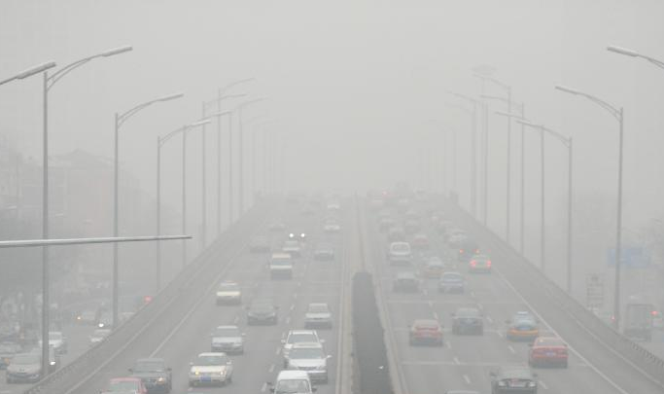

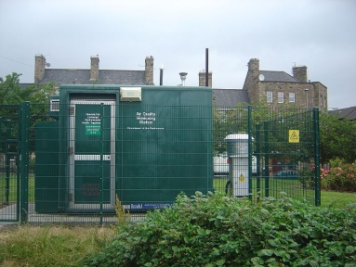
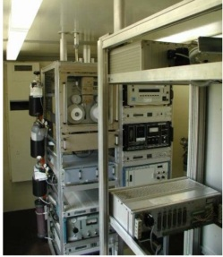
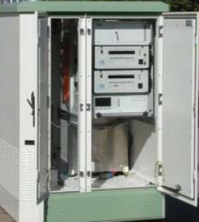
Air Pollution: A Global Concern !
PM2.5, PM10, NO₂, SO₂, CO, O₃
Air quality monitor station
50kmx40km
Notes:
很多城市都开始建地面空气监测站来实时感知地面的空气质量。但是由于建设监测站的成本高昂，一个城市通常只有有限个站点， 并不能完全覆盖整个城市的范围，北京只有22个站点（大概100多平方公里一个站点），更不幸的是空气质量受多方面因素影响（地表植被，交通流量，楼房密度等），而且随地域不均匀变化。因此不能仅用监测站的数据来概括整个城市的空气状况

Slide 9
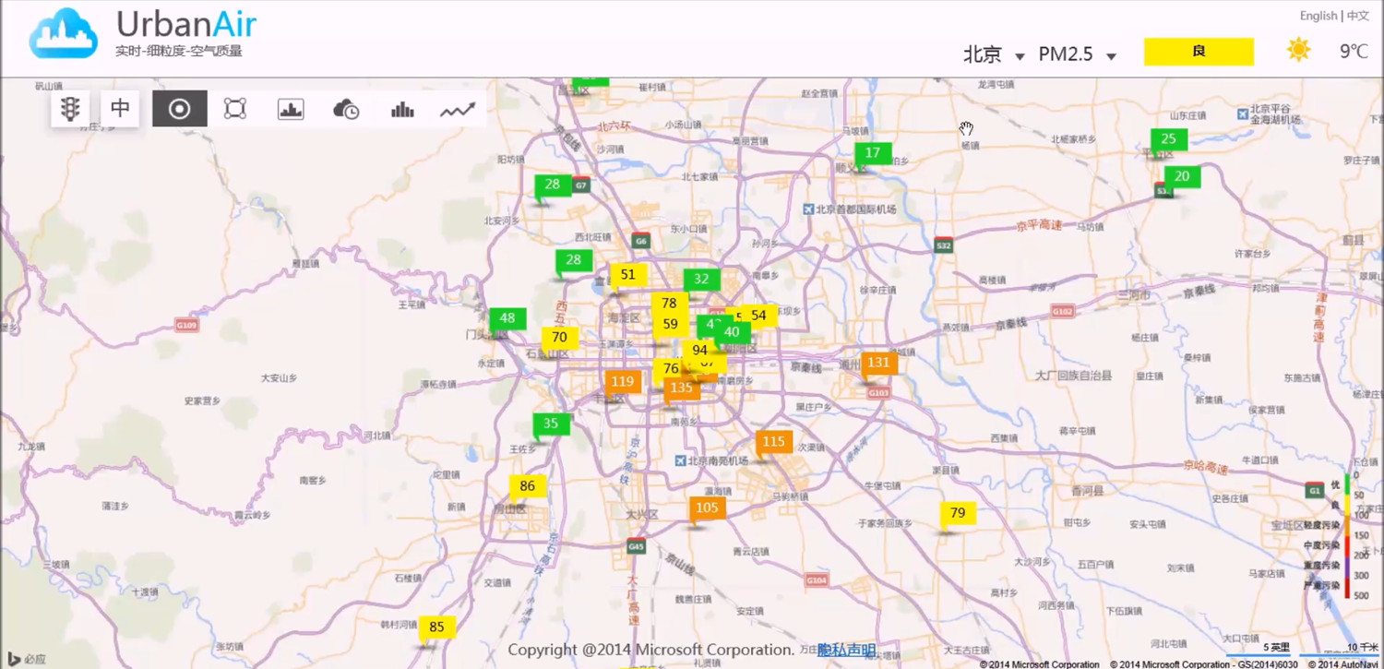
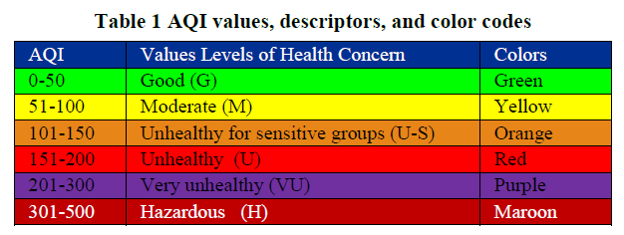
We do not really know the air quality of a location without a monitoring station!
Notes:
真实数据，图标表示站点。上面的数字是AQI污染指数，同一时刻不同地方的空气质量差别非常大，有时候只差一两个街区读数可以差好几十。因为空气污染指数是由很多复杂因素决定的，包括地面交通流量、周边是不是有厂矿等。这些因素在城市里面都是非线性、非均匀变化的，所以整个城市的空气质量不可能是均匀的。也就是说，如果这个地方没有建空气站点，那么污染指数不可能通过周边几个站点做一个线性差，它是非线性的，所以差别会变得很大。
方式1：群体感知，依靠群体的力量。“哥本哈根车轮”项目，在自行车车轮里安装一些传感器，结合用户手机GPS等数据发送至后台服务器，我们就可以感知整个城市不同角落的温度、湿度和 CO2浓度。
由于受传感器大小和感知时间的限制，这种方式只能适用于部分气体，像 PM2.5这样的悬浮物，传感器体积较大，不便于携带，而且要求 2-4 小时的测量时间才能产生较为精确的读数。

Slide 10

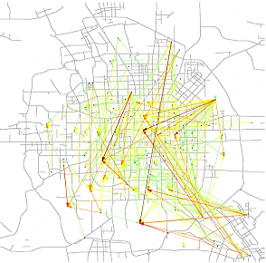
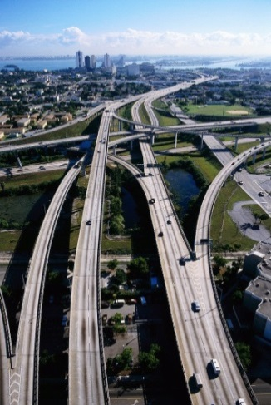

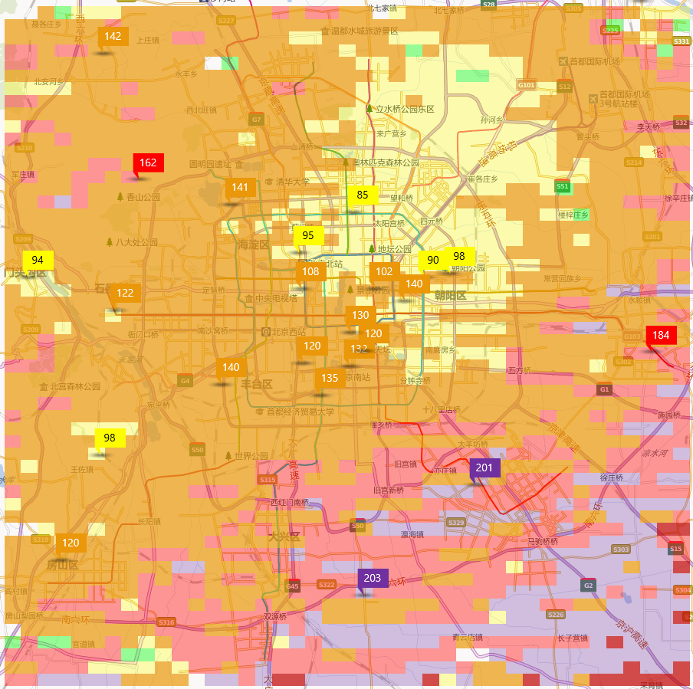
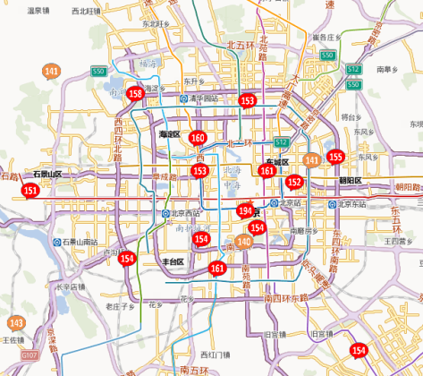
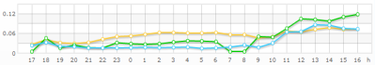
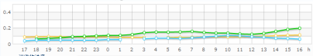
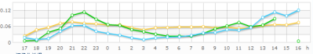
Inferring Real-Time and Fine-Grained air quality
throughout a city using Big Data
Meteorology
Traffic
Human Mobility
POIs
Road networks
Historical air quality data
Real-time air quality reports
Notes:
使用大数据推断整个城市的实时和细粒度空气质量
实时是每个小时做一次，细粒度是一公里乘一公里范围这么细的状况
两部分大数据，一部分是已有站点的实时和历史空气质量读数；另外一部分分为五个数据源，气象（风速、风向、湿度），车的平均速度，人的移动，区域POI数量（酒吧，餐饮，厂矿，房屋密度），道路结构（高速路、红绿灯）
利用机器学习算法建立数据和空气质量的映射关系

Slide 11
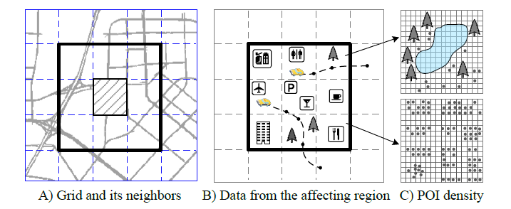
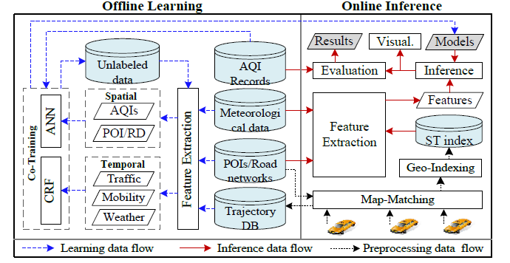
Grid and Affecting Region
Framework of system
Notes:
网格及影响区域：城市划分为网格，假设网格内空气质量是均匀的；是由9个影响区域的影响因素共同决定的
POI在地理信息系统中可以是一个学校、一个商店、一个公交站等，包含名称、类别、坐标等信息
框架主要分为离线学习和在线推理两个部分，生成预处理/推理/学习数据流
预处理数据流：处理数据。由车辆获得的空间轨迹映射到道路网络，分别存到轨迹数据库中用于离线学习、地理索引中用于提高在线推理的效率
学习数据流：学习model。有观测点的网格和影响区域的特征，构成了训练集；训练集少，提出一种基于协同训练的半监督学习方法
推理数据流：根据影响区域的特征，推理地区的实时和细粒度空气质量。空间相关可以离线，时间相关在线计算。ST-index加速在线计算
从每个网格的影响区域观察到的各种数据中提取特征；根据时空数据的属性，分为时间/空间相关的两个特征集；
时间分类器(TC)，利用与时间相关的特征来估计某一地点空气质量的时间变化；空间分类器(SC)，利用空间相关的特征来建模不同位置空气质量之间的空间相关性

Slide 12
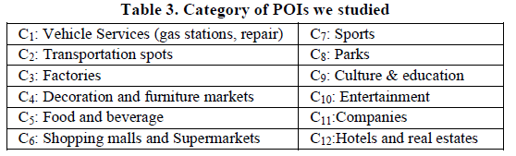
Features Extraction
Fm
Temperature
Humidity
barometer pressure
wind speed
weather
Ft
Expectation of speeds: E(v)
Standard deviation of speeds: D(v)
The distribution of speeds: P(v)
Fh
The number of people arriving at a grid’s affecting regions: (fa)
The number of people departing from a grid’s affecting regions: (fl)
Fp
The number of POIs in special categories in the grid’s affecting region : (fn)
The change in the number of POIs: (fc)
Fr
Total length of high way: (fh)
Total length of other road segments: (fr)
The number of intersections in the grid’s affecting region: (fs)
Notes:
气象相关特征：温度，湿度，气压，风速，天气
高风速会分散PM10的浓度，而高湿度通常会导致高浓度。高压会产生良好的空气质量指数。温度的影响不是很明显，但是，当温度高湿度低，或当压力高温和低时，良好的空气质量指数更有可能
交通相关特征。为每个网格确定三个特性。根据车辆在过去一小时内穿越网格的空间轨迹计算得出的
期望速度：检索落在每个网格影响区域内的点，计算任意两个连续点之间的距离，每一点的速度
速度标准偏差：反映了在过去的一个小时内不同车辆的行驶情况
速度分布：将速度离散化为三个区间
人类移动特征：人类的流动性意味着有用的信息，例如一个位置的土地使用、交通流量和一个区域的功能(如住宅区或商业区)，这可能有助于推断空气质量。例如取自手机GPS定位的移动
兴趣点相关特征：特定POIs的数量；两季度之间POI数量的变化
道路网络相关特征：高速路总长，其他低水平路段长度，交叉口的数量
数据被分为时空数据：例如温度，湿度，车辆速度—时间数据；一个地区的POIs密度和道路长度—空间特征

Slide 13
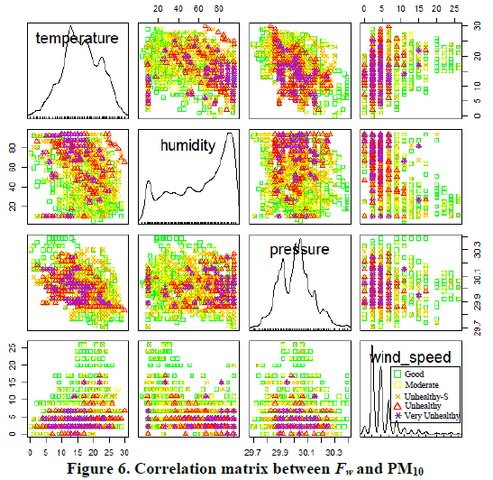
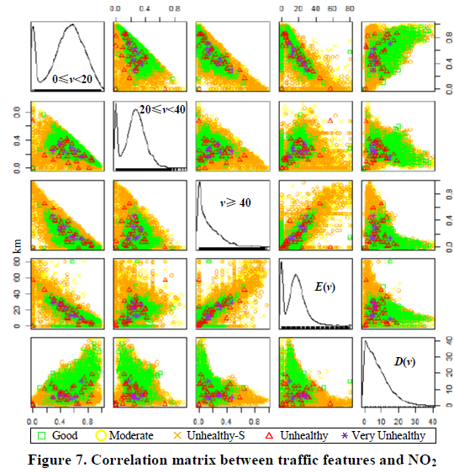
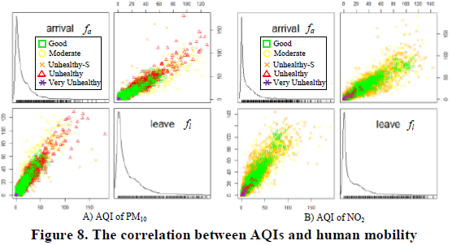
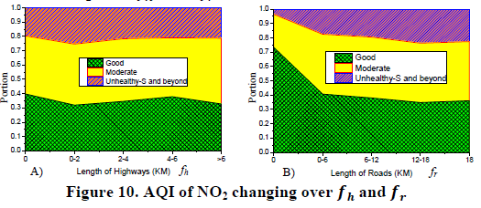
Notes:
选定的特征对空气质量的影响，数据说明

Slide 14
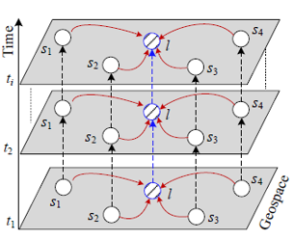
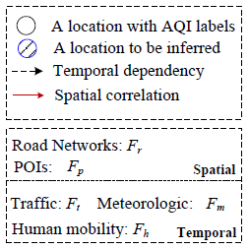
Semi-Supervised Learning Model
Philosophy of the model
- States of air quality
Temporal dependency in a location
Geo-correlation between locations
- Generation of air pollutants
Emission from a location
Propagation among locations
- Two sets of features
Spatially-related
Temporally-related
Co-Training
Spatial Classifier
Temporal Classifier
Notes:
白圈是区域的空气质量是已知的，蓝圈要预测。首先一个地方的空气质量有时序相关性，用纵向的箭头表示，也就是说如果这个小时空气质量不好会影响到下个小时空气质量。第二，不同地方的空气质量有空间相关性，用红色箭头表示，因为污染物会传播飘散。因此一个好的空气质量模型一定能够同时对一个地方的空气质量的时序相关性以及不同地方的空气质量的空间相关性进行建模。
空间分类器可以通过周边的值来计算中心值，而时序预测则根据它自己的读数预测它未来的数值

Slide 15
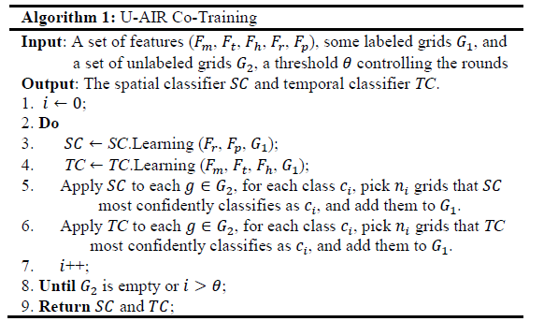
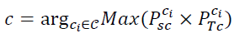
Co-Training
Spatial classifier(SC): model the spatial correlation of AQI
Temporal classifier(TC): model the temporal dependency of AQI
Notes:
理想情况下，每个实例的两个特征集在给定类的情况下是条件独立的，并且可以仅从每个视图准确地预测实例的类
两个模型被集成到算法1中提出的基于协同训练的学习框架中。首先用两组独立的特征训练两个分类器； 然后，训练的SC和TC用于迭代地推断未标记的网格，将最可信地分类的示例添加到用于下一轮训练的标记数据集中，直到变为空或已经执行了某些轮次。 当该算法结束时，返回SC和TC
在推理阶段，根据该函数来确定网格的AQI

Slide 16
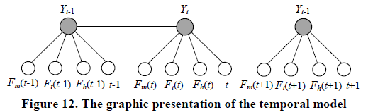
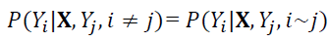
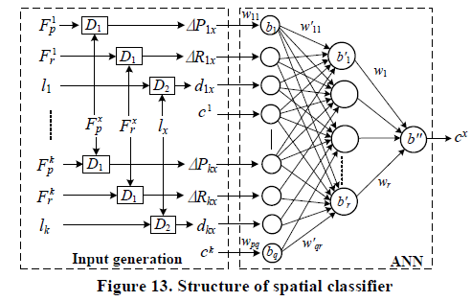
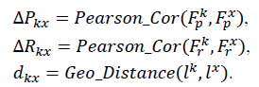

TC: linear-chain CRF(conditional random field)
SC: ANN(artificial neural network)
Input: $F_{p}^{k}$, $F_{r}^{k}$, $l^{k}$, $c^{k}$
Output: $c^{x}$
Notes:
时间分类模型：输入--空间天气Fm,交通相关Ft,人类移动Fh；输出--AQI
CRF:线性链条件随机场算法，是一个无向图模型。CRFs优于隐藏马尔可夫模型是特征之间独立性假设的松弛。给定一组输入随机变量条件下另一组输出随机变量的条件概率分布模型。隐马尔可夫模型中存在两个假设：输出独立性假设和马尔可夫性假设。其中，输出独立性假设要求序列数据严格相互独立才能保证推导的正确性，而事实上大多数序列数据不能被表示成一系列独立事件。而条件随机场则使用一种概率图模型，具有表达长距离依赖性和交叠性特征的能力，能够较好地解决标注（分类）偏置等问题的优点，而且所有特征可以进行全局归一化，能够求得全局的最优解。
G = (X,Y) Y表示给定由白色节点表示的观察序列要推断的隐藏状态变量，X中的t是以小时为单位的时间戳。Yi之间形成链。当条件X成立时，随机变量Yi符合图的马尔可夫性质，只和相邻节点相关
定义过渡特征函数，和观测序列，i及i-1时间标签相关；定义状态函数，i时刻标签和观测序列相关；这可以被认为是对输入序列的测量，其部分地确定了每个可能值Yi的可能性；该模型为每个特征分配一个数值权重，并将它们组合起来，以确定特定值Yi的概率。对于给定的k序列，通过最大似然学习来完成学习参数，这可以通过梯度下降来解决。
空间分类模型：input generation选n个带有标签的网格，与网格x相关
输入—兴趣点Fp, 道路网络Fr, lk代表location，ck代表网格k的AQI标签。D1是特征间距离函数(例如兴趣点的距离)，D2是网格中心距离函数。D1根据不同特征有不同的计算公式。作为神经网络的输入。
选用BP神经网络，一层隐藏层。推理过程中，将要推断的网格与一组标记网格进行推断，将最频繁的AQI分数作为最终预测结果

Slide 17
Evaluation
Overall performance
Notes:
准确率
高斯分布模型，经典扩散模型
TC CRF：线性链条件随机场，linear-chain conditional random field
SC ANN：人工神经网络

Slide 18





Cloud + Client
MS Azure
Urban Air
小鱼天气
123
(Windows Phone)
(WinPhone, Android)
http://urbanair.msra.cn/
Transferred to CityNext and Bing Map China
Working with Chinese Ministry of Environmental Protection
Forecasting air quality in the near future
Notes:
该项目已经正式上线，落地投入使用

Slide 19
Forecasting Fine-Grained Air Quality
Spatial granularity: 1km×1km
Temporal granularity:
For each hour in the first 6 coming hours
A max-min range for 7-12, 13-24, and 25-48
Notes:
预测细粒度空气质量

Slide 20

Results
Time | 1-6h |  | 7-12h |  | 13-24h |  | 25-48h |  | Sudden Changes
Cities | $$p$$ | $$e$$ | $$p$$ | $$e$$ | $$p$$ | $$e$$ | $$p$$ | $$e$$ | $$p$$ | $$e$$
Beijing | 0.750 | 30 | 0.62 | 64 | 0.53 | 78.3 | 0.496 | 81.1 | 0.300 | 78.3
Tianjin | 0.746 | 31 | 0.634 | 62.1 | 0.595 | 67.4 | 0.579 | 68.6 | 0.437 | 70.9
Guangzhou | 0.805 | 13 | 0.748 | 23.9 | 0.714 | 26.8 | 0.681 | 29.5 | 0.477 | 54.6
Shenzhen | 0.838 | 8.4 | 0.764 | 17.6 | 0.728 | 20 | 0.689 | 22.8 | 0.575 | 45.3
6-hour PM2.5 prediction of HaidianWanliu Station, Beijing
Notes:
落地使用后的精确率和召回率情况

Slide 21
Challenges
Multiple complex factors vs. insufficient and inaccurate data
Urban air changes over location and time significantly
Inflection points and sudden changes
Notes:
多重复杂因素与不充分和不准确的数据
城市空气会随着地点和时间发生显著的变化
拐点和突变

Slide 22

My work
Notes:
基于商家位置、环境、口味、服务、菜品等相关数据构造知识图谱，融入堂食评价、外卖配送轨迹及评论等相关信息，研究细粒度个性化推荐、外卖配送时间优化、黑店鉴别、商家服务现状刻画并提供前瞻性经营方向等。

Slide 23
Thanks
Notes:
个人总结：a good idea, a good model

